Slide 1
Báo cáo đồ án tốt nghiệp
Xây dựng
hệ thống kiểm soát tự động
phương tiện ra/vào trong bãi xe thông minh
Trần Tuấn Phong – 89940
Đinh Thị Mây – 85718
Nguyễn Trịnh Tấn Phát - 86940

Slide 2
01.
Giới thiệu bài toán
02.
Mô hình AI
03.
Hệ thống nhúng kết hợp IOT
04.
Hệ thống server
Nội dung bài thuyết trình

Slide 3
01.
Giới thiệu bài toán

Slide 4

Giới thiệu bài toán
Các module chính
Mô hình AI
Hệ thống nhúng
Hệ thống server
Áp dụng kiến thức trí tuệ nhân tạo, nghiên cứu công nghệ nhận dạng biển số xe nhằm xác định phương tiện đi qua cổng.
Xây dựng hệ thống phần cứng sử dụng công nghệ RFID để điều khiển đóng/mở cổng trong bãi xe.
Xây dựng hệ thống server cho phép người dùng đăng ký/quản lý thẻ ra vào; người quản trị giám sát, đảm bảo an ninh, thống kê số lượt phương tiện ra vào… tòa nhà.

Slide 5
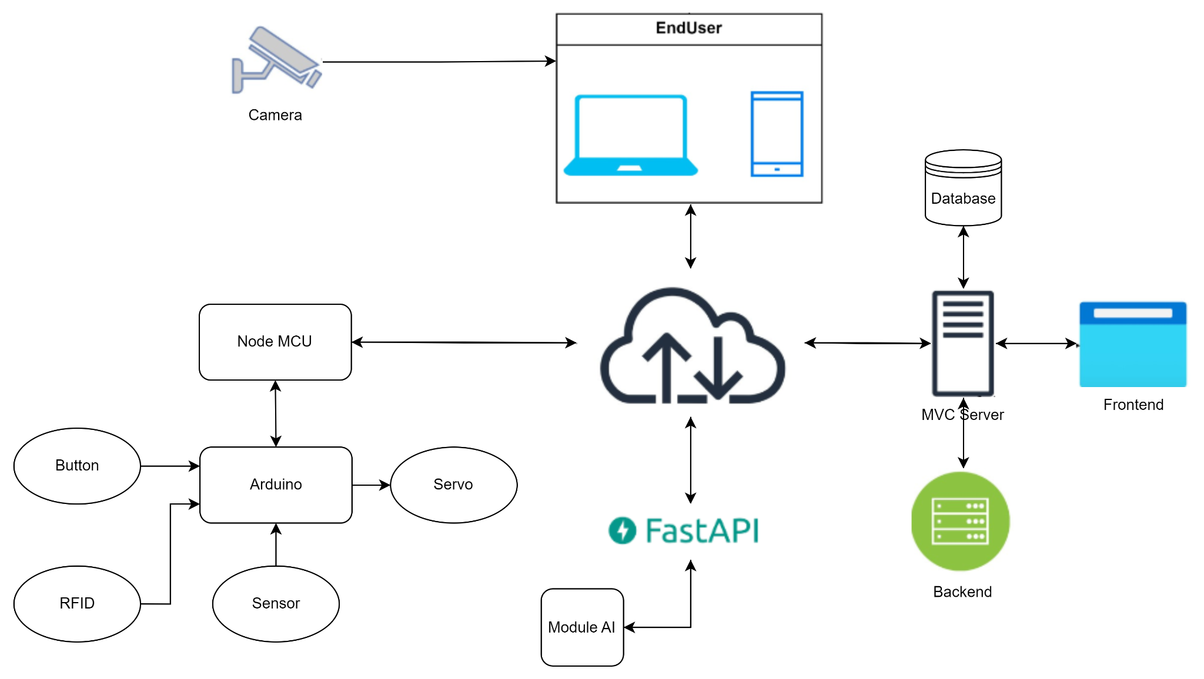
Giới thiệu bài toán
Sơ đồ hệ thống

Slide 6
02.
Mô hình AI

Slide 7

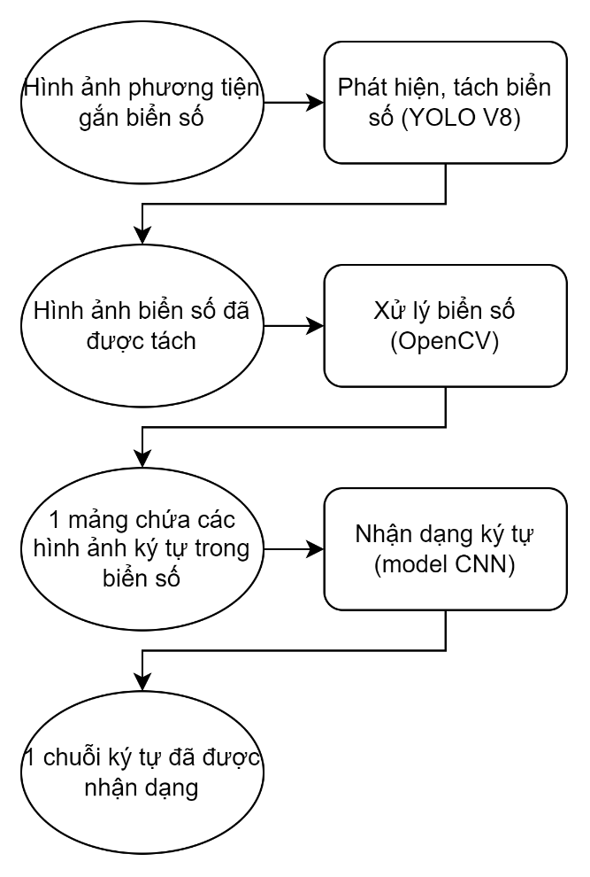
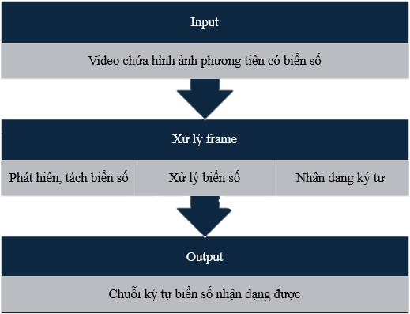
Mô hình AI
Tổng quan mô hình

Slide 8
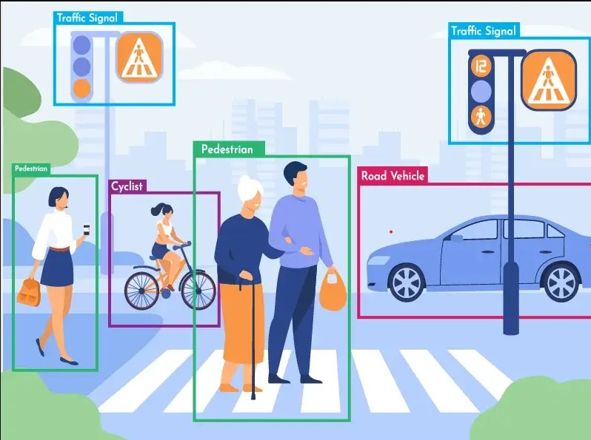
Mô hình AI
Phát hiện biển số với YOLO V8
Mô hình YOLO (You Only Look Once) được công bố vào ngày 8/8/2016, sau đó mô hình này đã trải qua nhiều phiên bản cải tiến như YOLOv2, YOLOv3,…YOLOv8. Mục tiêu của YOLO không chỉ là dự báo nhãn cho đối tượng mà còn có thể xác định vị trí của đối tượng trên bức ảnh. Do đó, YOLO có thể phát hiện được nhiều đối tượng có nhãn khác nhau trên cùng một bức ảnh. Đây không phải thuật toán tốt nhất, nhưng là thuật toán nhanh nhất (đạt tốc độ gần như real time).

Slide 9
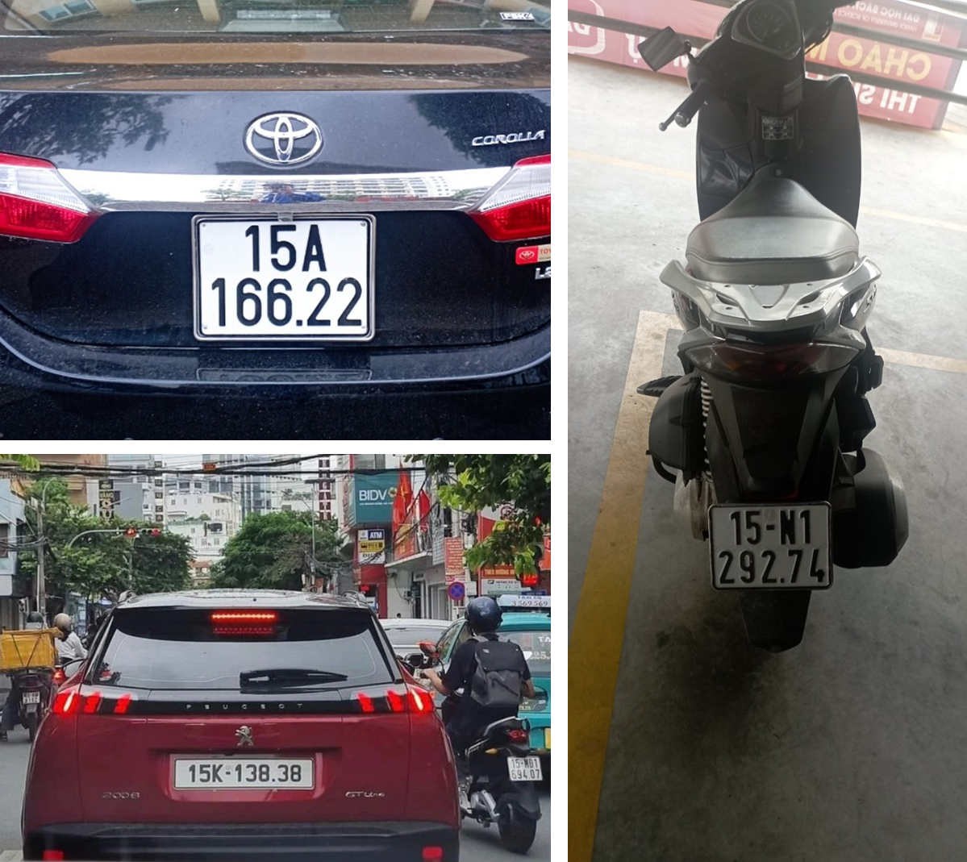
Mô hình AI
Phát hiện biển số với YOLO V8
Tập dữ liệu huấn luyện là 1 file gồm 800 ảnh ô tô và 800 ảnh xe máy, tất cả phương tiện đều có gắn biển số.

Slide 10
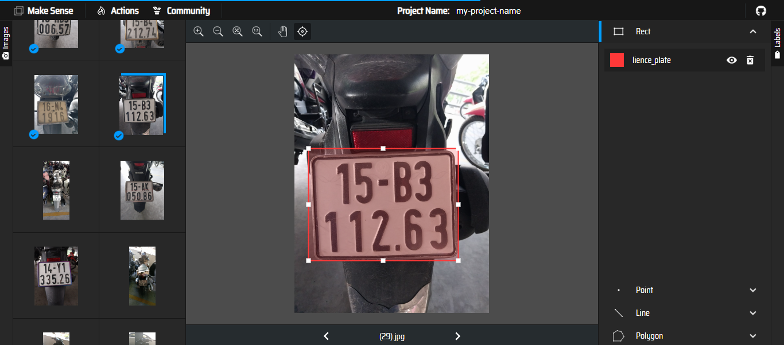
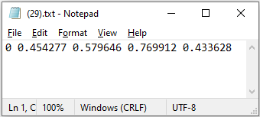
Mô hình AI
Phát hiện biển số với YOLO V8
Xử lý dữ liệu thu thập:
Bước 1: Đưa kích thước toàn bộ ảnh về 640 x 640. Vì mô hình Yolo hoạt động tốt nhất trên tập dữ liệu có kích thước này.
Bước 2: Thực hiện gán nhãn cho đối tượng biển số trong ảnh.
Bước 3: Sau khi gán nhãn cho toàn bộ ảnh, ta thu được một thư mục “train” gồm ảnh và text tương ứng chứa thông tin của các đối tượng trong ảnh đó (nhãn, tọa độ của đối tượng).

Slide 11
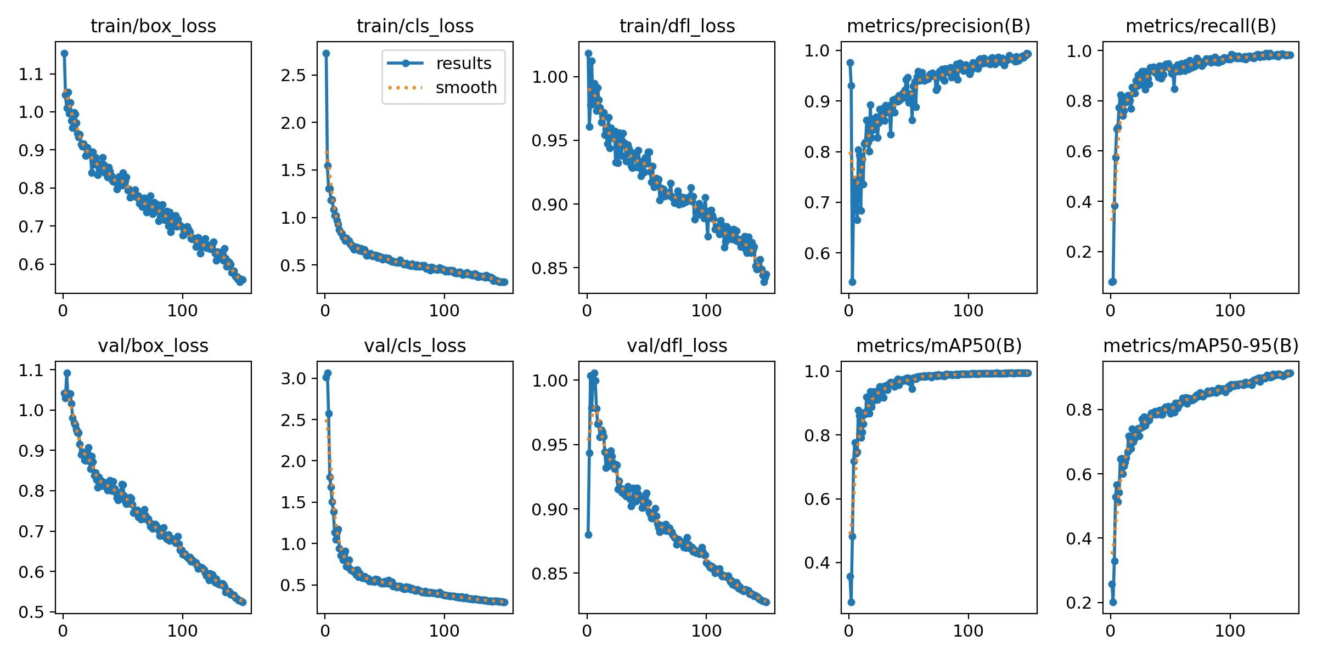
Mô hình AI
Phát hiện biển số với YOLO V8
Huấn luyện mô hình
Sử dụng file train đã chuẩn bị, thực hiện train mô hình YOLOv8 bằng Google Colab với số epochs = 150. Sau 150 epochs, ta thu được kết quả sau:

Slide 12
Mô hình AI
Xử lý ảnh với OpenCV
Cẳt, tách vùng biển số
Phân ngưỡng
Tìm đường viền
Sử dụng mô hình YOLO để lấy được tọa độ của biển số xe trong ảnh.
Thực hiện phân ngưỡng trên ảnh vừa tách.
Áp dụng hàm findContours để tạo các đường viền bao quanh các ký tự (bao gồm cả các nhiễu như dấu “.”, dấu “-“).
Tính toán hộp giới hạn
Lọc ký tự
Sắp xếp chuỗi
Áp dụng hàm boundingRect để tính toán các bouding box bao quanh các contours vừa tìm được ở bước 3.
Giữ lại những vùng có kích thước bounding box phù hợp.
Sắp xếp các bouding box thành 2 dòng, từ trái qua phải dựa trên giá trị tọa độ x và y của các bouding box.

Slide 13
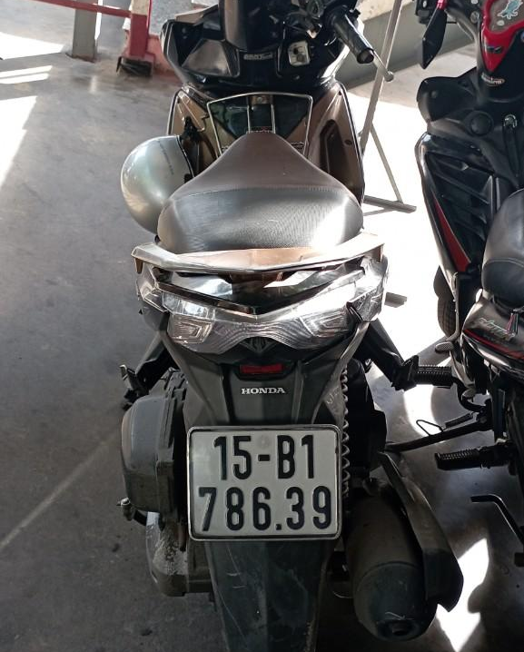
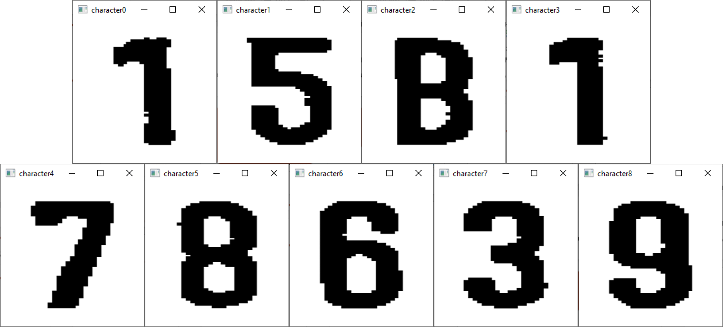
Mô hình AI
Xử lý ảnh với OpenCV
Kết quả

Slide 14
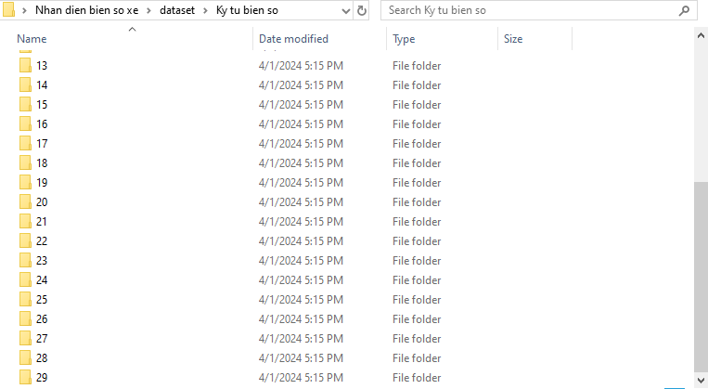
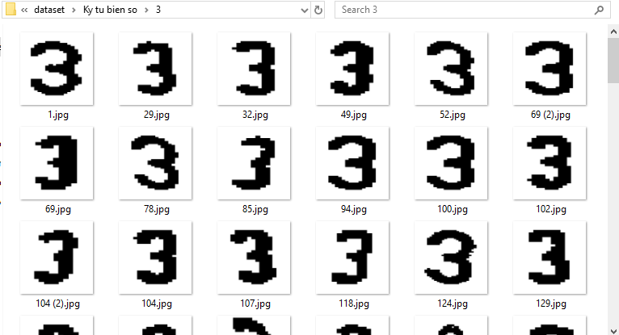
Mô hình AI
Nhận dạng ký tự với model CNN
Tập dữ liệu huấn luyện là 1 thư mục gồm 30 thư mục con, mỗi thư mục con chứa ảnh của 1 ký tự cần nhận diện.

Slide 15
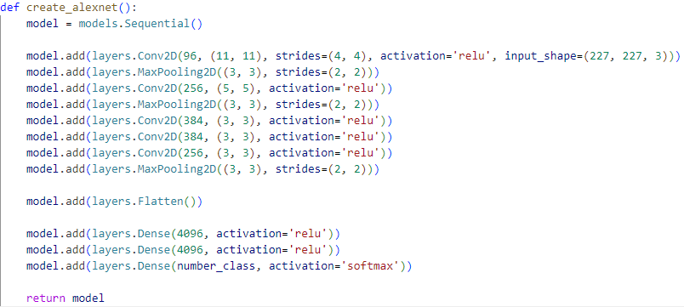
Mô hình AI
Nhận dạng ký tự với model CNN
Mô hình CNN

Slide 16
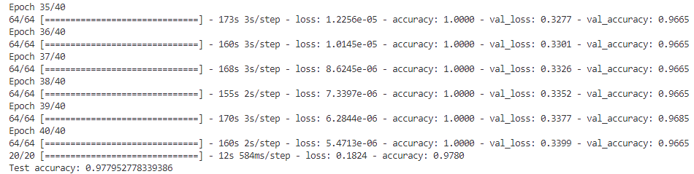
Mô hình AI
Nhận dạng ký tự với model CNN
Xử lý dữ liệu
Bước 1: Tải thư mục chứa ảnh huấn luyện.
Bước 2: Thay đổi kích thước toàn bộ ảnh thành (227,227).
Bước 3: Chia hình ảnh thành các tập khác nhau với nhãn tương ứng.
Huấn luyện: Thưc hiện train mô hình với 40 epochs. Sau 40 epochs, ta thu được kết quả sau:

Slide 17
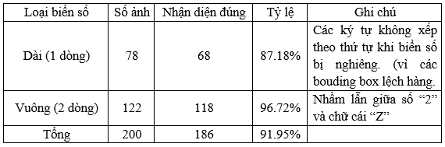
Mô hình AI
Kết quả đạt được
Sau khi áp dụng mô hình trên 100 ảnh xe máy và 100 ảnh ô tô

Slide 18
Module AI với FastAPI
Giới thiệu thư viện
Các thư viện sử dụng: fastapi, uvicorn.
FastAPI là một framework web hiện đại dung để xây dựng API có hiệu năng cao cho ngôn ngữ lập trình Python. Framework này được thiết kế hướng đến sự đơn giản và mang lại hiệu suất cao.
Uvicorn là một server ASG( Asynchronous Server Gateway Interface) nhanh và nhẹ, được sử dụng để chạy các ứng dụng web Python hiện đại và hỗ trợ các framework như FastAPI, Starlette và Django.

Slide 19
Triển khai module AI với FastAPI
Triển khai module AI
Tạo ứng dụng FastAPI
Định nghĩa một endpoint POST tại “/process_image” để xử lí ảnh tải lên.
Sử dụng Uvicorn
app= FastAPI();
@app.post("/process_image")
async def process_image(image: UploadFile = File(...)):
img_np = np.frombuffer(image.file.read(), np.uint8)
img_cv2 = cv2.imdecode(img_np, cv2.IMREAD_COLOR)
result = main.recognize(img_cv2)
return result
Sử dụng Uvicorn để chạy ứng dụng FastAPI tại địa chỉ ( host) “127.0.0.1” và cổng( port) 8000.
Uvicorn.run( app, host= “127.0.0.1”, port= 8000)

Slide 20
03.
Hệ thống nhúng kết hợp IOT

Slide 21
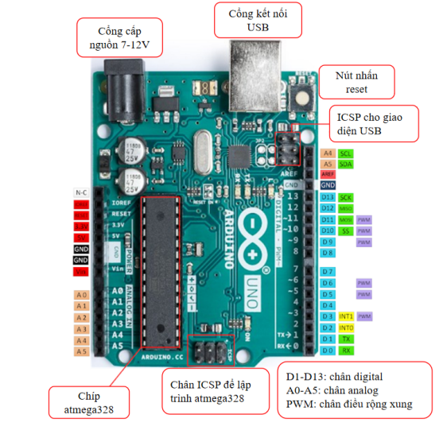
Hệ thống nhúng kết hợp IOT
Giới thiệu các thiết bị
Arduino Uno R3

Slide 22
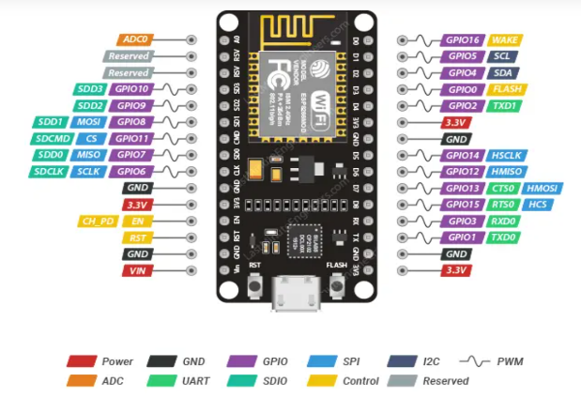
Hệ thống nhúng kết hợp IOT
Giới thiệu các thiết bị
Arduino Uno R3
ESP8266 NodeMCU

Slide 23
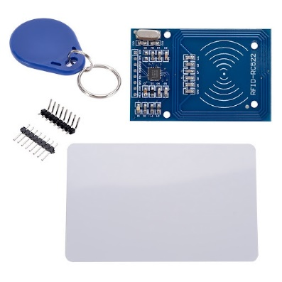
Hệ thống nhúng kết hợp IOT
Giới thiệu các thiết bị
Arduino Uno R3
ESP8266 NodeMCU
Module RFID

Slide 24
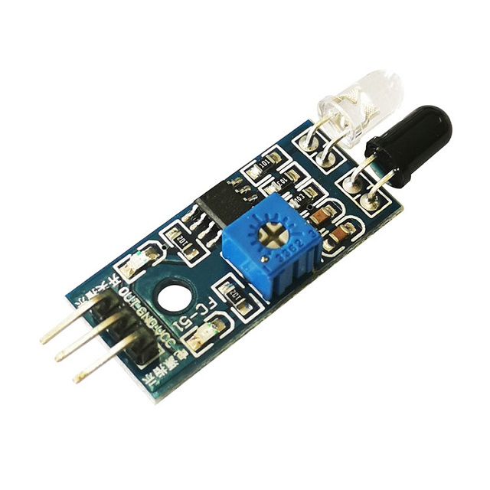
Hệ thống nhúng kết hợp IOT
Giới thiệu các thiết bị
Arduino Uno R3
ESP8266 NodeMCU
Module RFID
Cảm biến vật cản hồng ngoại

Slide 25
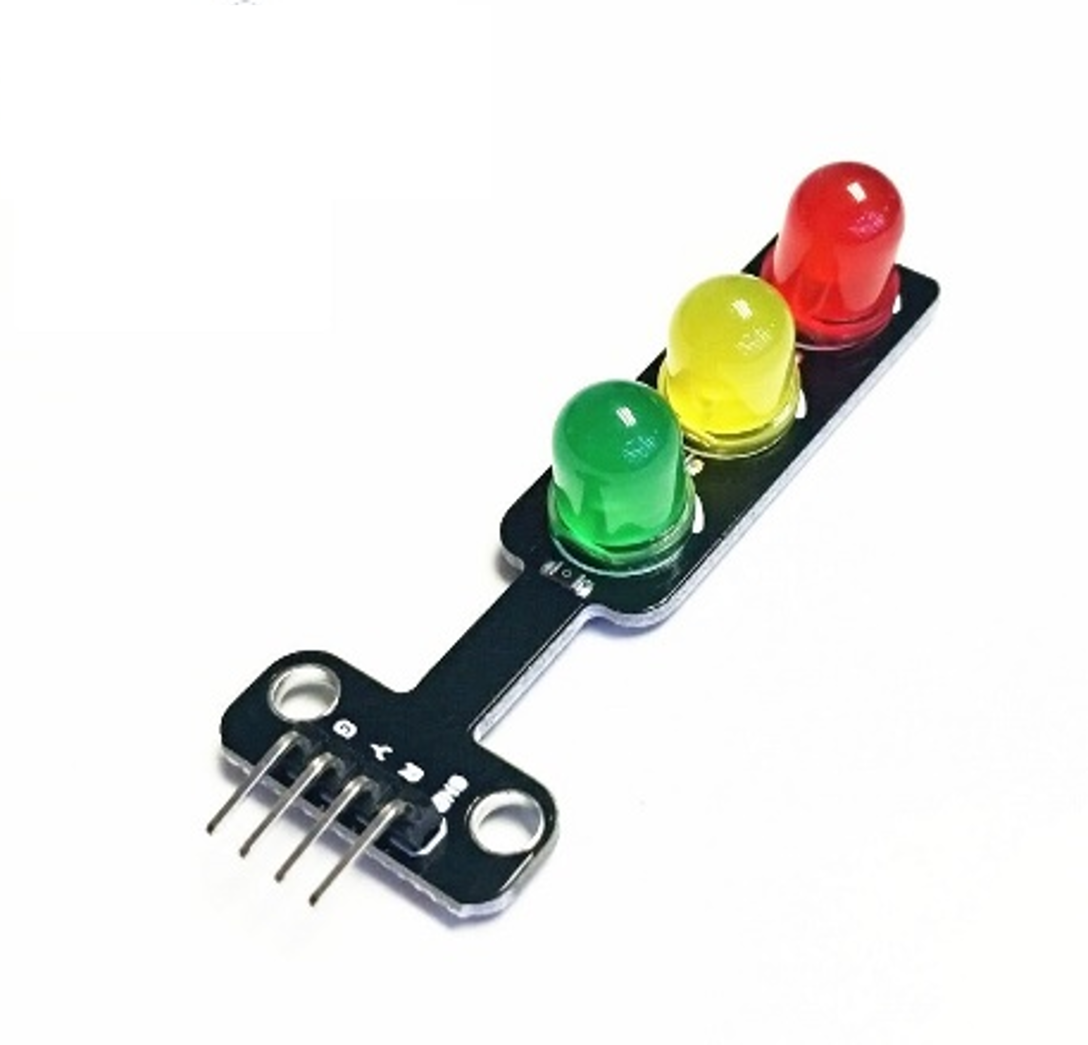
Hệ thống nhúng kết hợp IOT
Giới thiệu các thiết bị
Arduino Uno R3
ESP8266 NodeMCU
Module RFID
Cảm biến vật cản hồng ngoại
Đèn led giao thông

Slide 26
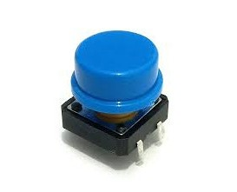
Hệ thống nhúng kết hợp IOT
Giới thiệu các thiết bị
Arduino Uno R3
ESP8266 NodeMCU
Module RFID
Cảm biến vật cản hồng ngoại
Đèn led giao thông
Button

Slide 27
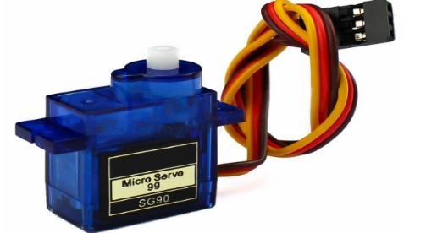
Hệ thống nhúng kết hợp IOT
Giới thiệu các thiết bị
Arduino Uno R3
ESP8266 NodeMCU
Module RFID
Cảm biến vật cản hồng ngoại
Đèn led giao thông
Button
Servo

Slide 28
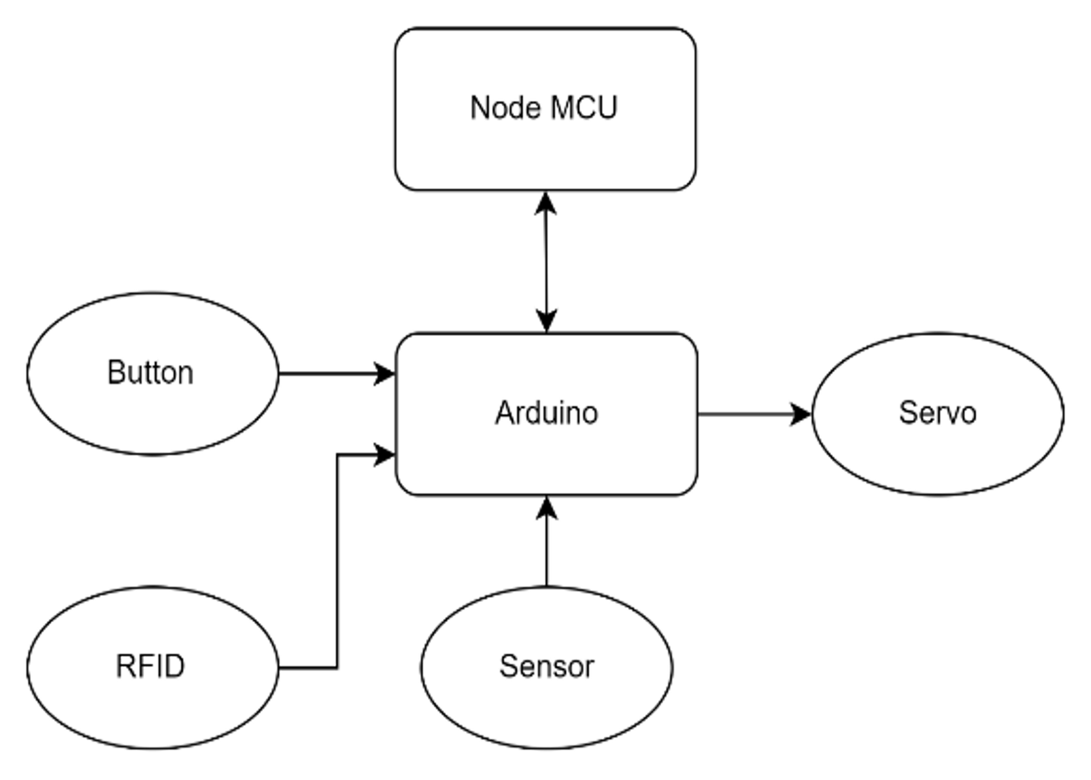
Hệ thống nhúng kết hợp IOT
Sơ đồ hoạt động
Sơ đồ hệ thống phần cứng

Slide 29
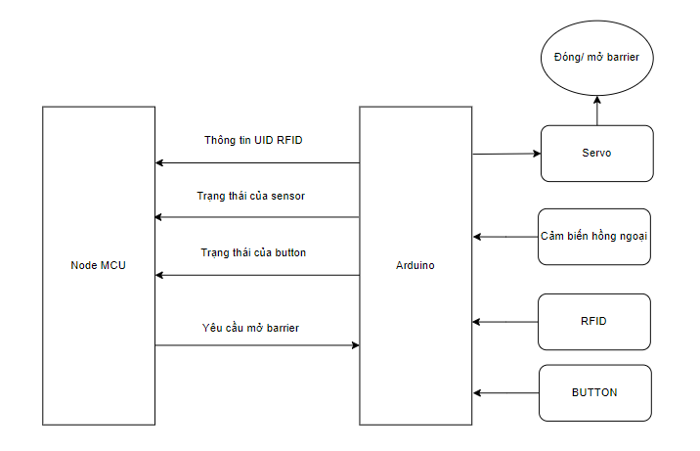
Hệ thống nhúng kết hợp IOT
Sơ đồ hoạt động
Sơ đồ hệ thống phần cứng
Sơ đồ luồng dữ liệu mô hình

Slide 30
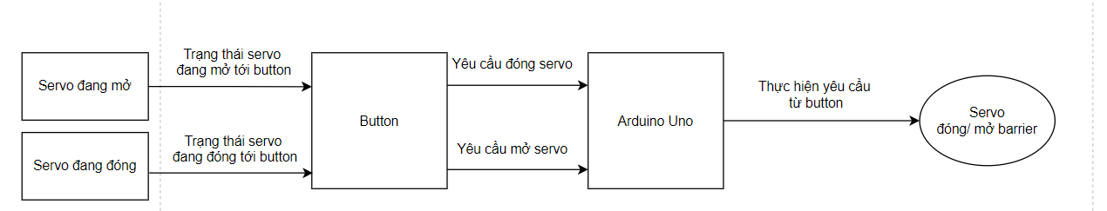
Hệ thống nhúng kết hợp IOT
Sơ đồ hoạt động
Sơ đồ hệ thống phần cứng
Sơ đồ luồng dữ liệu mô hình
Chế độ thủ công

Slide 31
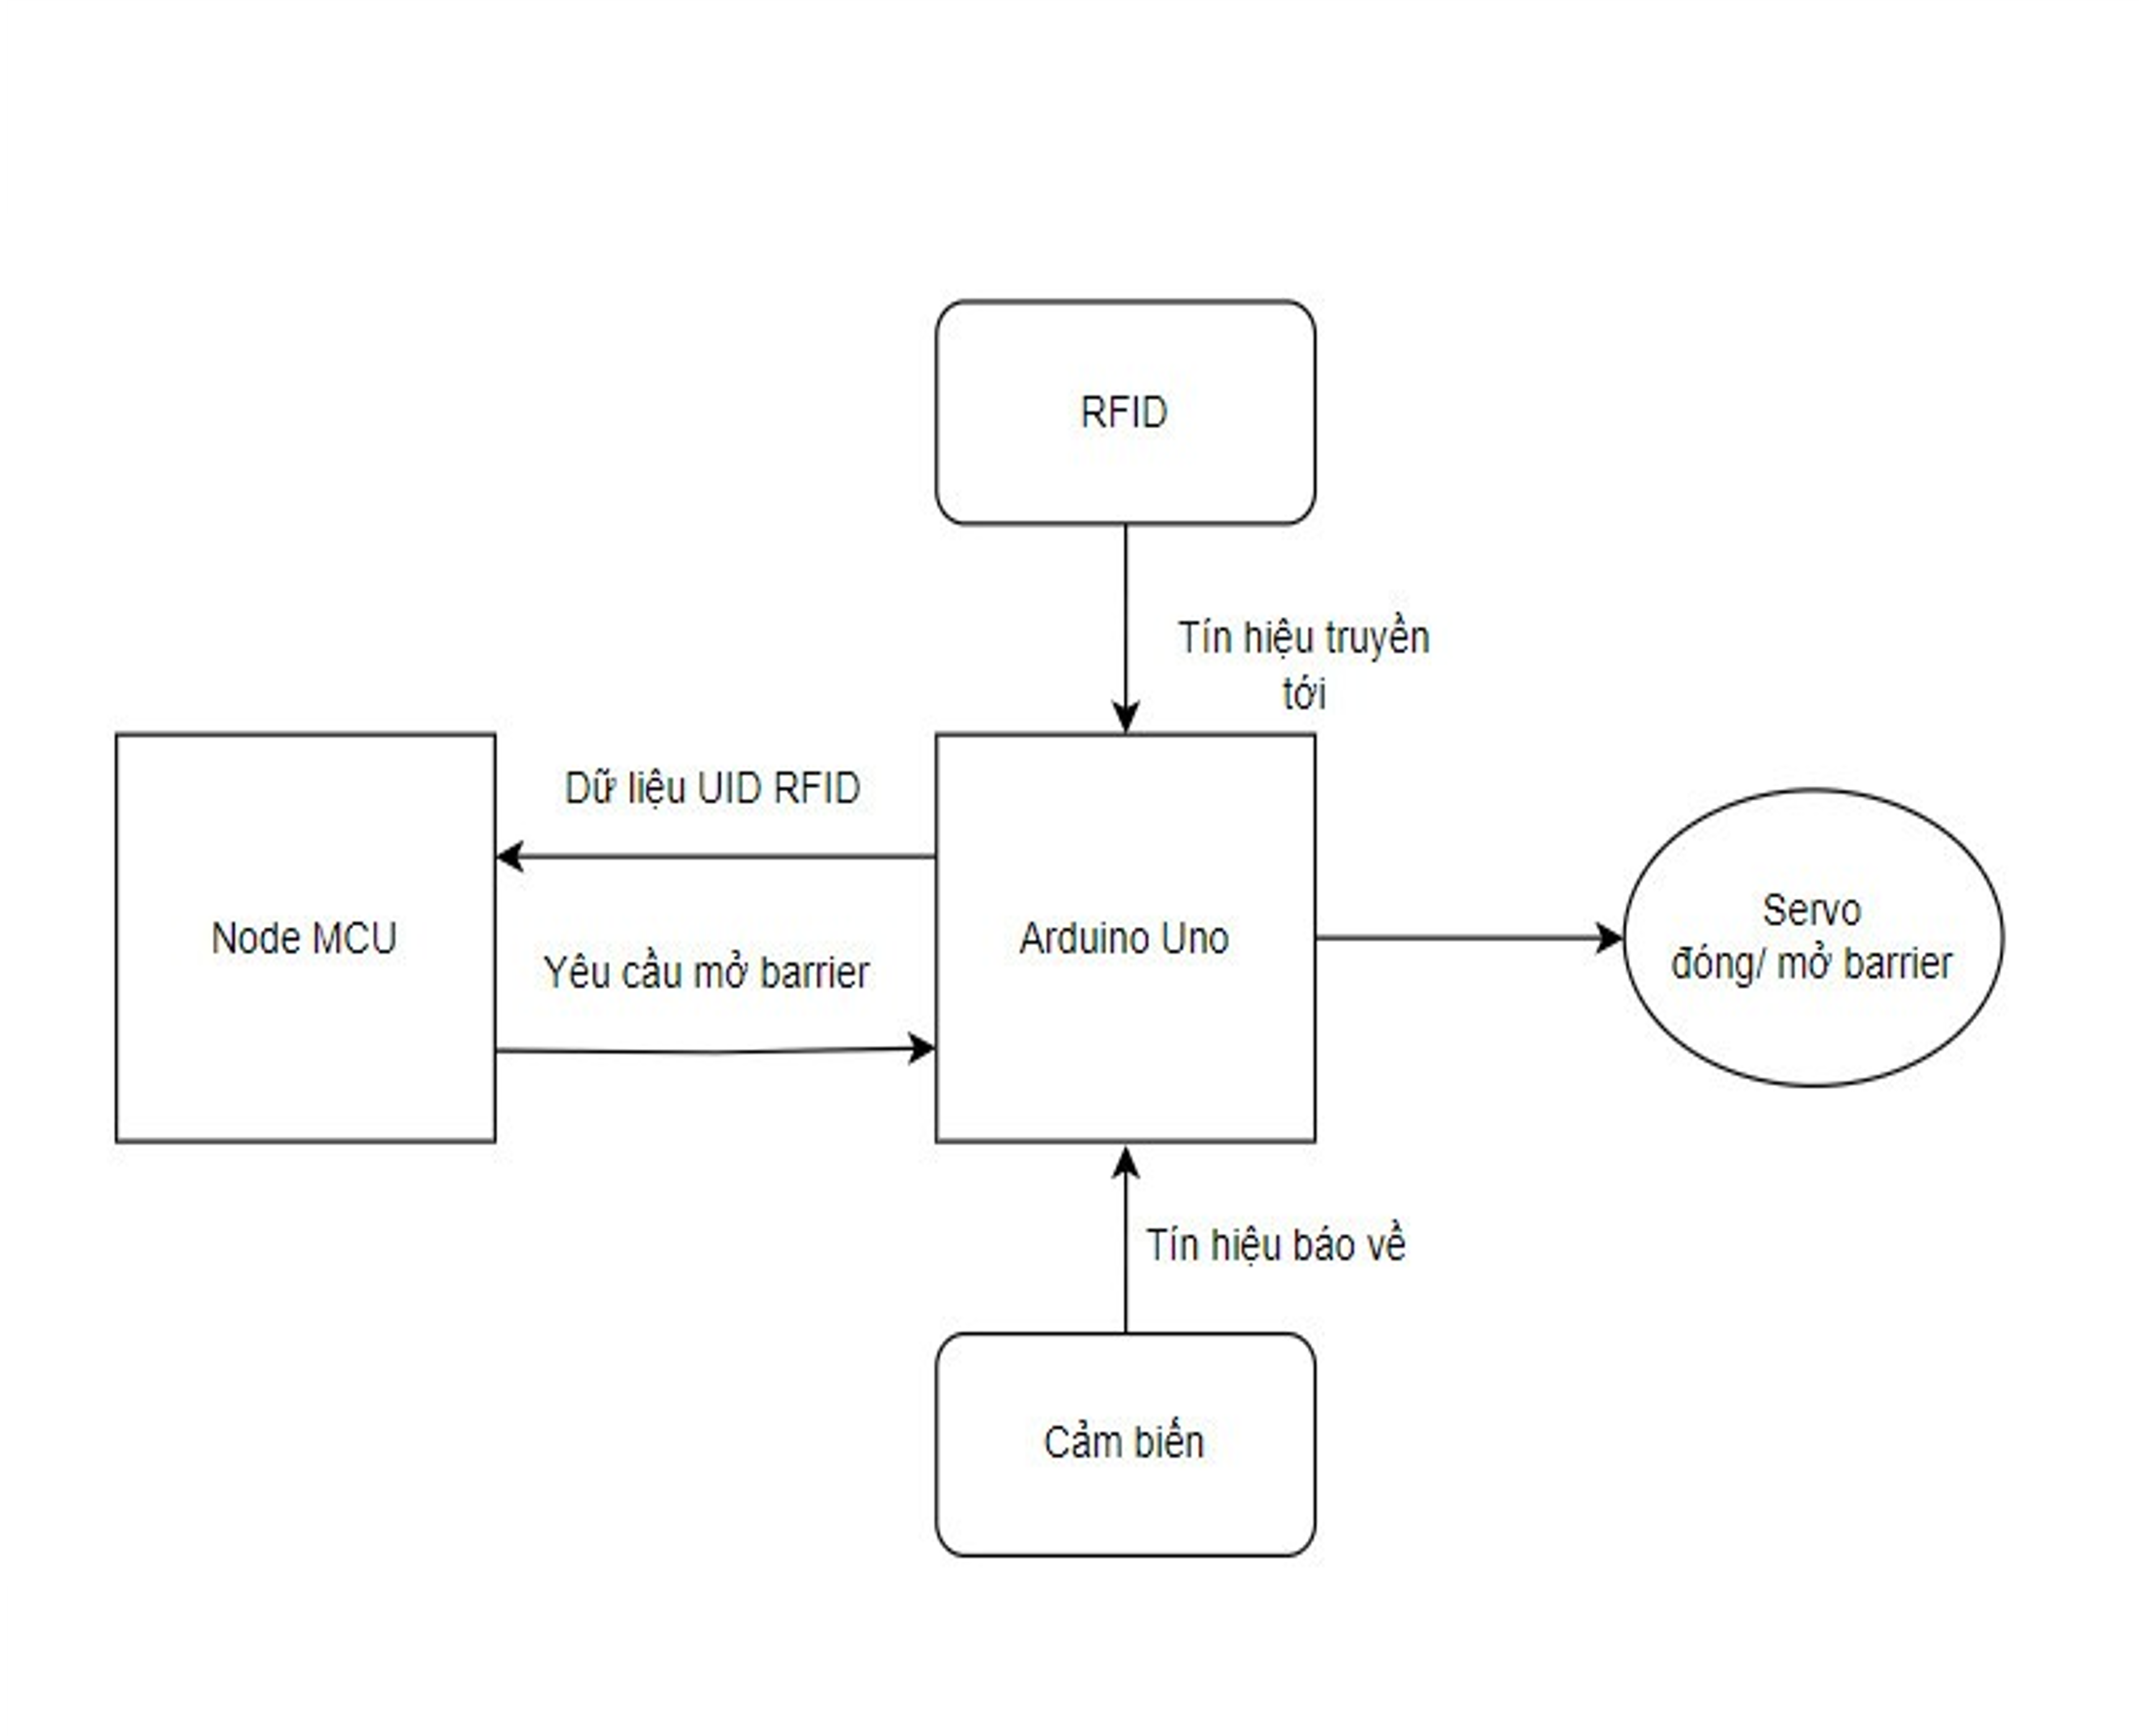
Hệ thống nhúng kết hợp IOT
Sơ đồ hoạt động
Sơ đồ hệ thống phần cứng
Sơ đồ luồng dữ liệu mô hình
Chế độ thủ công
Chế độ tự động

Slide 32
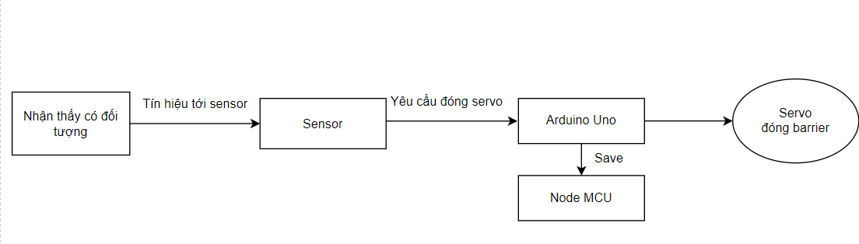
Hệ thống nhúng kết hợp IOT
Sơ đồ hoạt động
Sơ đồ hệ thống phần cứng
Sơ đồ luồng dữ liệu mô hình
Chế độ thủ công
Chế độ tự động
Chế độ cảm biến sensor

Slide 33
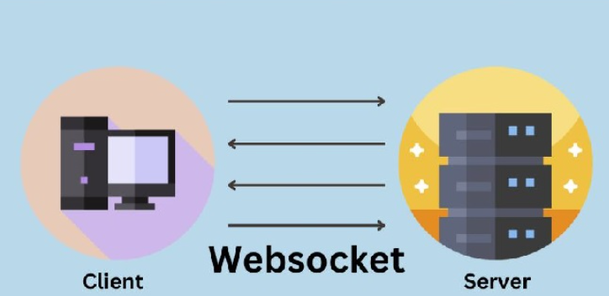
Hệ thống nhúng kết hợp IOT
Giao thức WebSocket
WebSockets là giao thức truyền thông cho phép giao tiếp hai chiều, theo thời gian thực giữa máy khách và máy chủ qua một kết nối TCP.

Slide 34
Hệ thống nhúng kết hợp IOT
Giao thức WebSocket
Cách thức hoạt động của WebSocket:
Thiết lập kết nối WebSocket
Truyền dữ liệu qua WebSocket
Đóng kết nối WebSocket
Máy khách gửi yêu cầu HTTP đến máy chủ, chỉ định giao thức WebSocket trong tiêu đề Nâng cấp. Máy chủ phản hồi bằng phản hồi HTTP bao gồm tiêu đề Nâng cấp cho biết rằng nó đang chuyển sang giao thức WebSocket
Sau khi bắt tay HTTP hoàn tất, máy khách và máy chủ có thể giao tiếp với nhau bằng giao thức WebSocket. Giao thức WebSocket cho phép giao tiếp hai chiều giữa máy khách và máy chủ qua kết nối liên tục
Sau khi kết nối WebSocket liên tục đạt được mục đích của nó, nó có thể bị chấm dứt. Cả máy khách và máy chủ đều có thể đóng kết nối bằng cách gửi tin nhắn đóng.

Slide 35
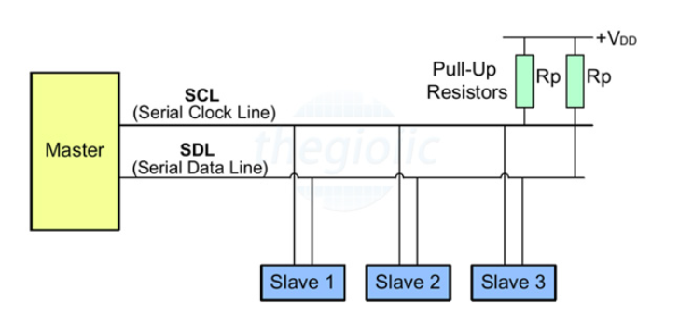
Hệ thống nhúng kết hợp IOT
Giao thức I2C
Đây là giao thức nối tiếp đồng bộ sử dụng để truyền nhận dữ liệu giữa các IC với nhau chỉ sử dụng hai đường truyền tín hiệu: SDA và SCL.
Để phân biệt giữa nhiều thiết bị slave được kết nối với cùng một bus I2C, mỗi thiết bị slave được gán một địa chỉ vật lí cố định.
Khi một master muốn truyền dữ liệu đến hoặc nhận dữ liệu từ một thiết bị slave, nó xác định địa chỉ thiết bị slave cụ thể này trên đường SDA và sau đó tiến hành truyền dữ liệu. Vì vậy, giao tiếp có hiệu quả diễn ra giữa thiết bị master và một thiết bị slave cụ thể.
Tất cả các thiết bị slave khác không phản hồi trừ khi địa chỉ của chúng được chỉ định bởi thiết bị master trên dòng SDA.

Slide 36
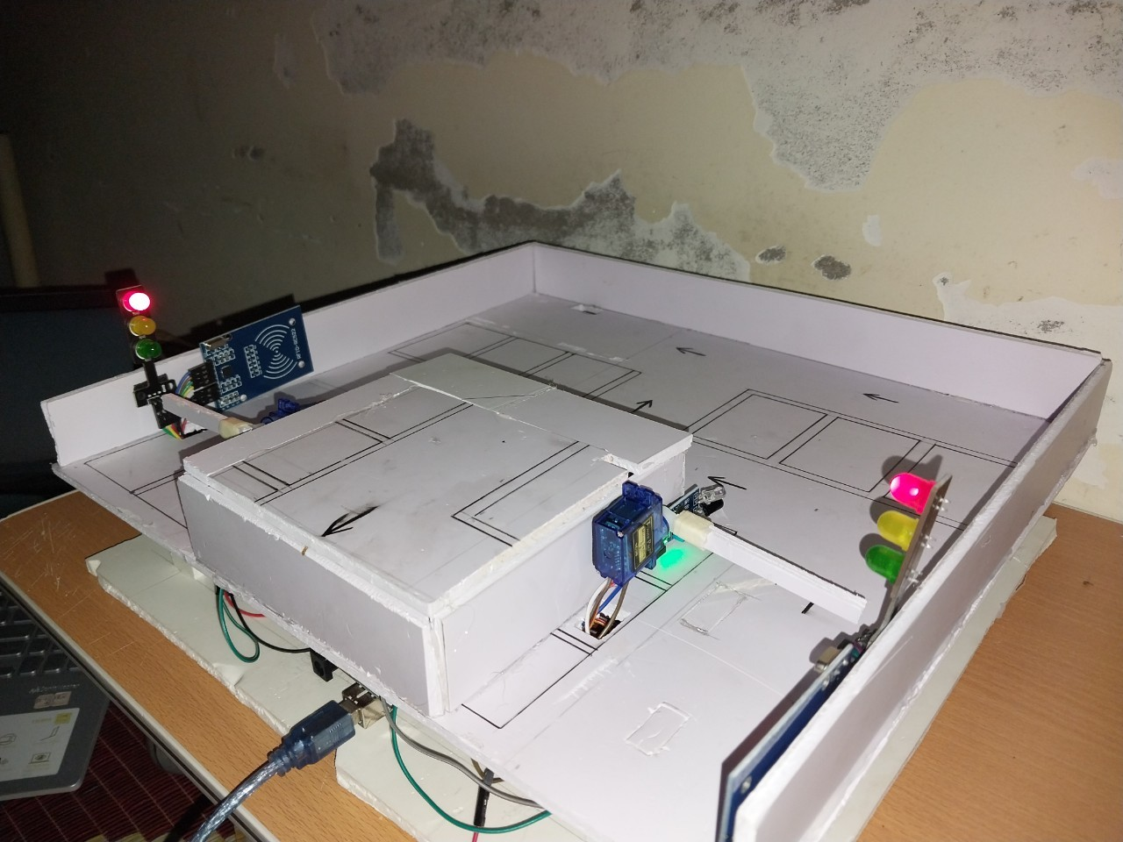
Hệ thống nhúng kết hợp IOT
Kết quả
Demo hệ thống nhúng

Slide 37
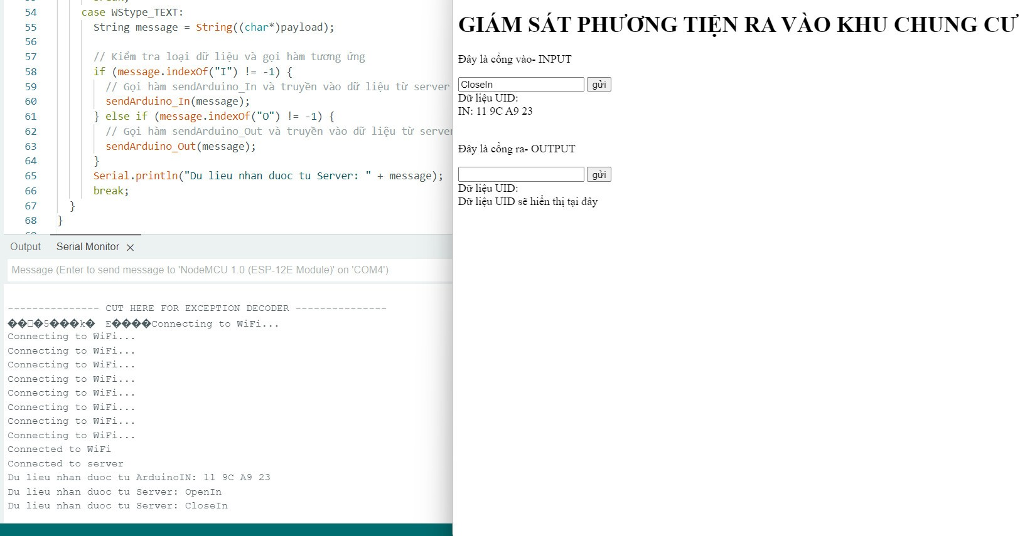
Hệ thống nhúng kết hợp IOT
Kết quả
Demo giao tiếp giữa Arduino-Esp-Server

Slide 38
04.
Hệ thống server

Slide 39

Hệ thống server
Front-end
HTML là chữ viết tắt của Hypertext Markup Language. Nó giúp người dùng tạo và cấu trúc các thành phần trong trang web hoặc ứng dụng, phân chia các đoạn văn, heading, links, blockquotes,…
HTML không phải là ngôn ngữ lập trình, đồng nghĩa với việc nó không thể tạo ra các chức năng động được. Nó chỉ giống như Microsoft Word, dùng để bố cục và định dạng trang web.

Slide 40

Hệ thống server
Front-end
CSS là ngôn ngữ định dạng trang web, mô tả màu sắc, bố trí, và phông chữ, cho phép hiển thị nội dụng trên nhiều thiết bị khác nhau. CSS hoạt động độc lập với HTML và tuân theo tiêu chuẩn của W3C.
Ưu điểm của CSS:
Tăng tốc độ tải trang.
Cải thiện trải nghiệm người dùng.
Thay đổi định dạng dễ dàng.
Khả năng tương thích trên các thiết bị.

Slide 41

Hệ thống server
Front-end
JavaScript( JS) là ngôn ngữ kịch bản hướng đối tượng, nhỏ gọn và đa nền tảng. Chạy trong môi trường như trình duyệt web, JS có thể kết nối với các đối tượng để kiểm soát chương trình. Hiện nay, JavaScipt được dùng để lập trình cả phía Client và Server, cho phép thực hiện các tác vụ phức tạp trên trang web như tạo bản đồ tương tác.

Slide 42
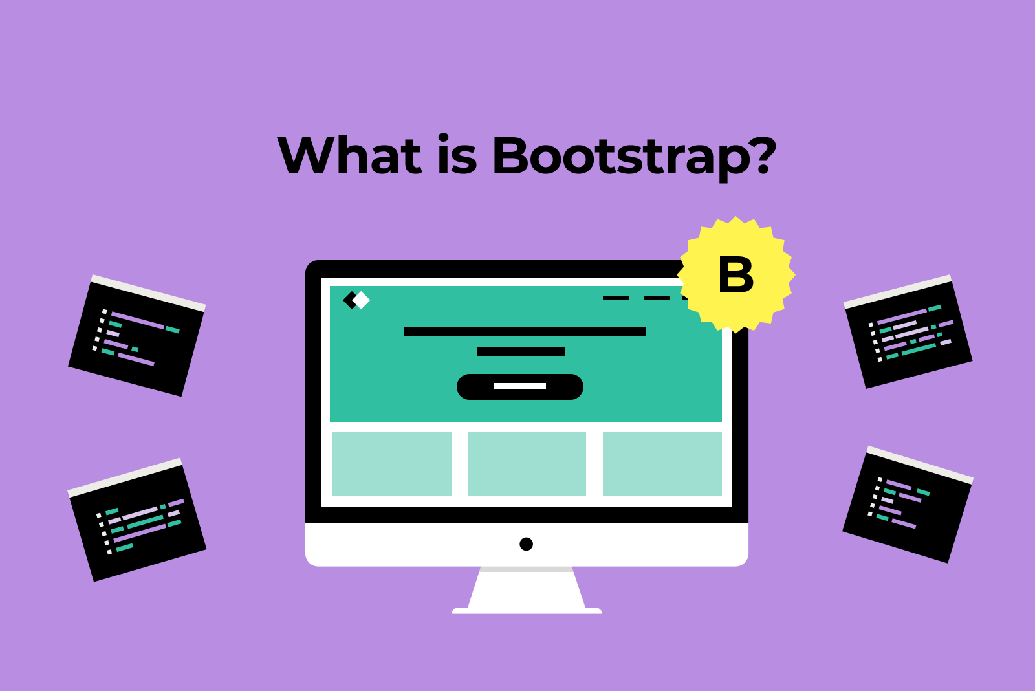
Hệ thống server
Front-end
Bootstrap là một framework phổ biến cho việc phát triển giao diện người dùng (UI) cho các trang web và ứng dụng web. Nó được phát triển bởi Twitter và là một trong những framework CSS (Cascading Style Sheets) và JavaScript được sử dụng rộng rãi nhất.
Một số đặc điểm của Bootstrap
Thiết kế phản hồi
Hệ thống lưới
Thư viện thành phần
Tùy chỉnh dễ dàng
Tích hợp JavaScript
Tài liệu phong phú

Slide 43
Hệ thống server
Back-end
NodeJS: là một JavaScript runtime được build dựa trên Chrome’s V8 JavaScript engine. NodeJS đặc biệt thích hợp để xây dựng những app cần đến tương tác hay hợp tác real-time, ví dụ như chat site, hoặc app kiểu CodeShare, nơi mà bạn có thể xem document được chỉnh sửa trực tiếp bởi người khác. Node cũng phù hợp để tạo các API nơi bạn cần xử lý một lượng lớn request liên quan đến I/O hoặc với những site liên quan đến data streaming, Node mang lại khả năng xử lý file trong khi chúng đang trong quá trình upload.

Slide 44
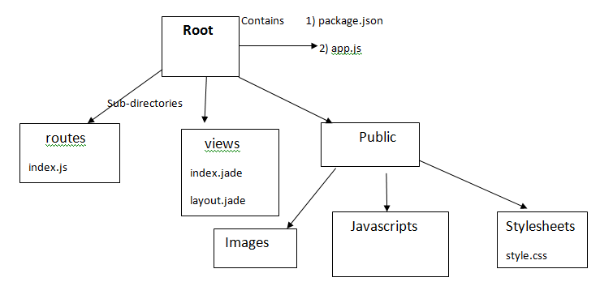
Hệ thống server
Back-end
ExpressJS: là một framework được xây dựng trên nền tảng của Nodejs. Nó cung cấp các tính năng mạnh mẽ để phát triển web hoặc mobile. Expressjs hỗ trợ các phương thức HTTP và midleware tạo ra API vô cùng mạnh mẽ và dễ sử dụng.
Trong Express.js, một ứng dụng web framework dành cho Node.js, API (Application Programming Interface) là tập hợp các điểm cuối (endpoints) hoặc tuyến đường (routes) cho phép giao tiếp và tương tác giữa phía máy khách và phía máy chủ.

Slide 45
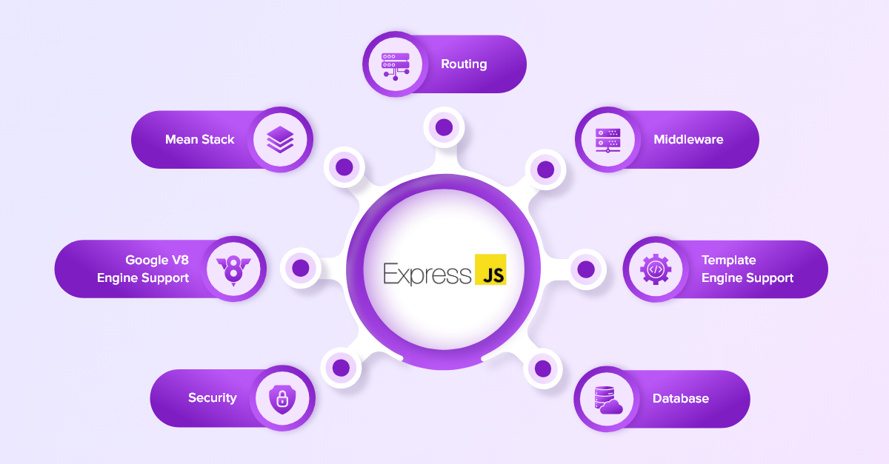
Hệ thống server
Back-end
ExpressJS giúp phát triển máy chủ nhanh hơn nhờ cú pháp tối ưu và các hàm tiện ích. Nó cung cấp hệ thống định tuyến mạnh mẽ để xử lí yêu cầu người dùng và hỗ trợ Middleware để thêm chức năng như xác thực, ghi log, xử lí lỗi. ExpressJS cho phép cấu hình môi trường phát triển và sản xuất, đồng thời cung cấp cơ chế xử lí lỗi tùy chỉnh.
Ưu điểm của ExpressJS gồm cú pháp đơn giản, linhhoạt trong cấu trúc, hỗ trợ Middleware mạnh mẽ, và hiệu suất cao nhờ Node.js. Tuy nhiên, nhược điểm bao gồm thiếu cấu trúc nghiêm ngặt, khó khăn trong quá trình quản lí mã nguồn khi ứng dụng lớn.

Slide 46

Hệ thống server
Back-end
SQL( Structured Query Language) là ngôn ngữ phổ biến để tạo, sửa và lấy dữ liệu từ Database Management System- Hệ quản trị cơ sở dữ liệu( DBMS). DBMS là các chương trình máy tính quản lí các tập dữ liệu lớn, phục vụ nhiều người dung và được sử dụng trong các lĩnh vực như kế toán, nguồn nhân lực và hỗ trợ khách hàng.
Ví dụ về DBMS gồm SQL Server của Mircosoft và MySQL của Oracle. MySQL là hệ quản trị cơ sở dữ liệu mã nguồn mở phổ biến nhất, được ưa chuộng vì tốc độ cao, ổn định, dễ sử dụng, và tính khả chuyển. MySQL hỗ trợ nhiều hệ điều hành và phù hợp cho các ứng dụng truy cập cơ sở dữ liệu trên internet. Nó có thể tải miễn phí và hỗ trợ nhiều ngôn ngữ lập trình như Node.js, PHP, Perl

Slide 47
Hệ thống server
Front-end
EJS: viết tắt của “Embedded JavaScript” là một ngôn ngữ mẫu (template language) được sử dụng trong phát triển ứng dụng web. Nó giúp phát triển các trang web động bằng cách cho phép tạo ra các mẫu HTML được kết hợp với mã JavaScript. EJS thường được sử dụng cùng với Node.js và các framework web như Express để tạo giao diện người dùng động dựa trên dữ liệu từ máy chủ.
Một số đặc điểm của EJS:
Tích hợp dễ dàng
Cú pháp gần gũi với HTML
Hiển thị dữ liệu động
Cấu trúc kiến thức
Thay thế biến môi trường
Phát triển web đa ngôn ngữ
Tương thích với

Slide 48
Hệ thống server
Nguyên lí hoạt động hệ thống Server
Server được xây dựng bằng Framework Node.js theo mô hình MVC( Model- View- Controller). Hệ thống điều khiển có các chế độ: Manual, Auto. Server thực hiện trao đổi dữ liệu trực tiếp với NodeMCU qua giao thức Websocket, đồng thời giao tiếp với hệ thống nhận diện biển số xe để lưu trữ thông tin biển số xe, phục vụ cho việc giám sát phương tiện ra vào bãi xe. Mỗi lần phương tiện đi qua cổng barrier để ra hoặc vào bãi xe chung cư, lịch sử ra vào của xe sẽ được lưu vào cơ sở dữ liệu. Người dùng sẽ có tài khoản có thể theo dõi thông tin và lịch sử ra vào.

Slide 49
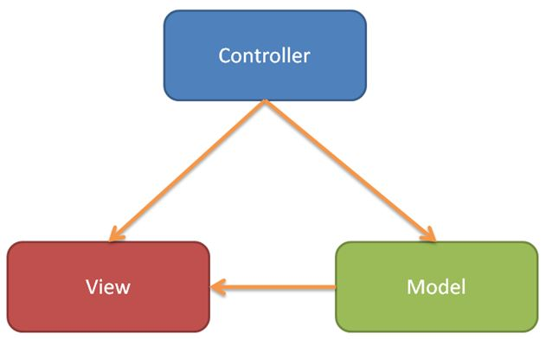
Hệ thống server
Mô hình MVC (Model-View-Controller)
Đây là mô hình thiết kế được sử dụng trong kỹ thuật phần mềm.
MVC là một mẫu kiến trúc phần mềm để tạo giao diện người dùng trên máy tính.
MVC chia thành ba phần được kết nối với nhau và mỗi thành phần đều có một nhiệm vụ riêng của nó và độc lập với các thành phần khác.
MVC được sử dụng rộng rãi trong phát triển web, sự khác biệt được tùy chỉnh liên quan đến sự có mặt của server - client.

Slide 50
Hệ thống server
Mô hình MVC
Model
View
Controller
Bộ phận kết nối với cơ sở dữ liệu, quản lí dữ liệu về thông tin thẻ, thông tin phương tiện, thời gian ra vào, thông tin người dùng, trạng thái phương tiện, … Model xử lí logic dữ liệu và quyết định khi nào cần gửi tín hiệu cho NodeMCU để mở hoặc đóng barrier.
Giao diện người dung, nơi họ có thể xem thông tin cá nhân, thông tin phương tiện, thông tin thẻ, lịch sử ra vào.
Admin: Giao diện CRUD( Create- Read- Update- Delete) để quản lí, thêm, sửa, xóa giao diện.
Nhân viên: Giao diện an ninh kiểm soát thông tin ra vào của phương tiện.
Khách hang: Giao diện hiển thị thông tin cá nhân, thông tin phương tiện đăng kí, thông tin thẻ ra vào, và lịch sử ra vào.
Bộ phận xử lí yêu cầu của người dung thông qua View. Ví dụ, khi người dùng chọn chức năng xem lịch sử ra vào, Controller tiếp nhận yêu cầu và hiển thị giao diện lịch sử ra vào bãi xe của người dung. Controller cũng điều phối các yêu cầu từ View đến Model và ngược lại để đảm bảo tính nhất quán dữ liệu

Slide 51
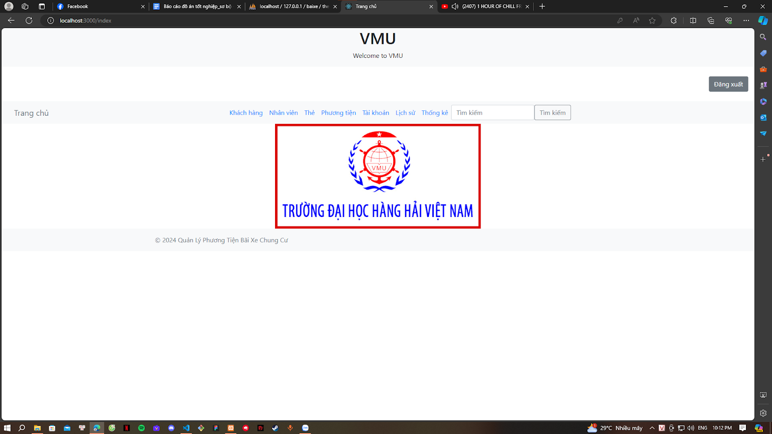
Hệ thống server
Kết quả
Giao diện trang chủ Admin

Slide 52
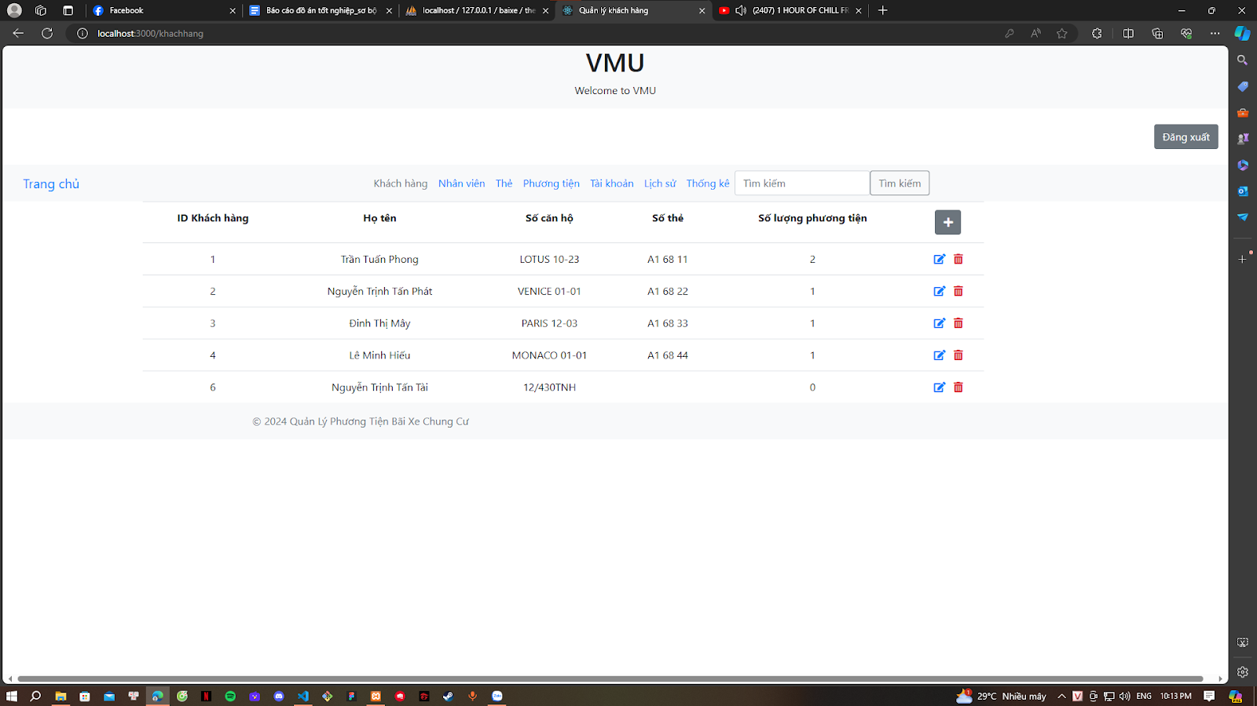
Hệ thống server
Kết quả
Giao diện quản lí khách hàng

Slide 53
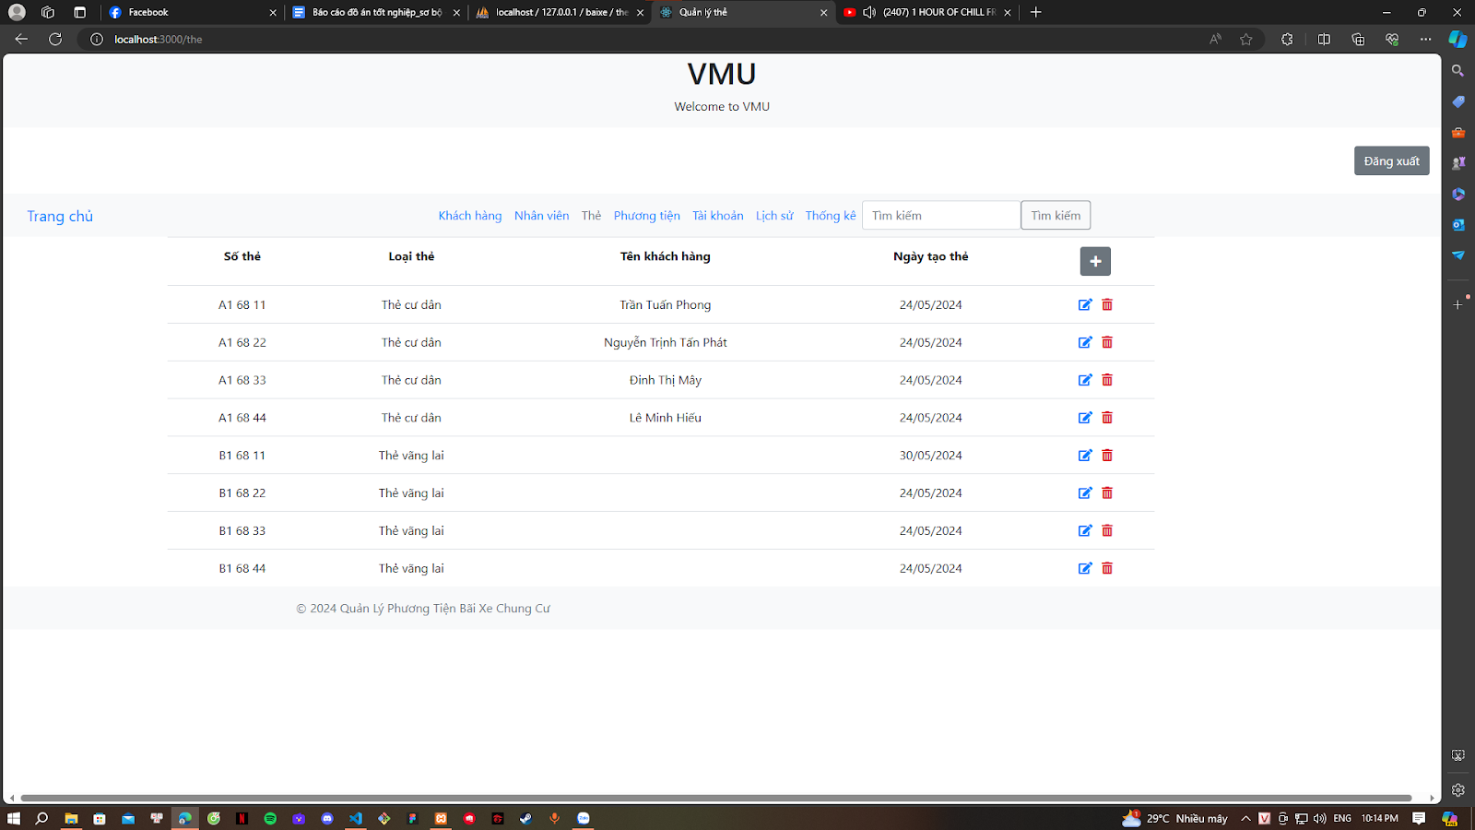
Hệ thống server
Kết quả
Giao diện trang chủ quản lí thẻ

Slide 54
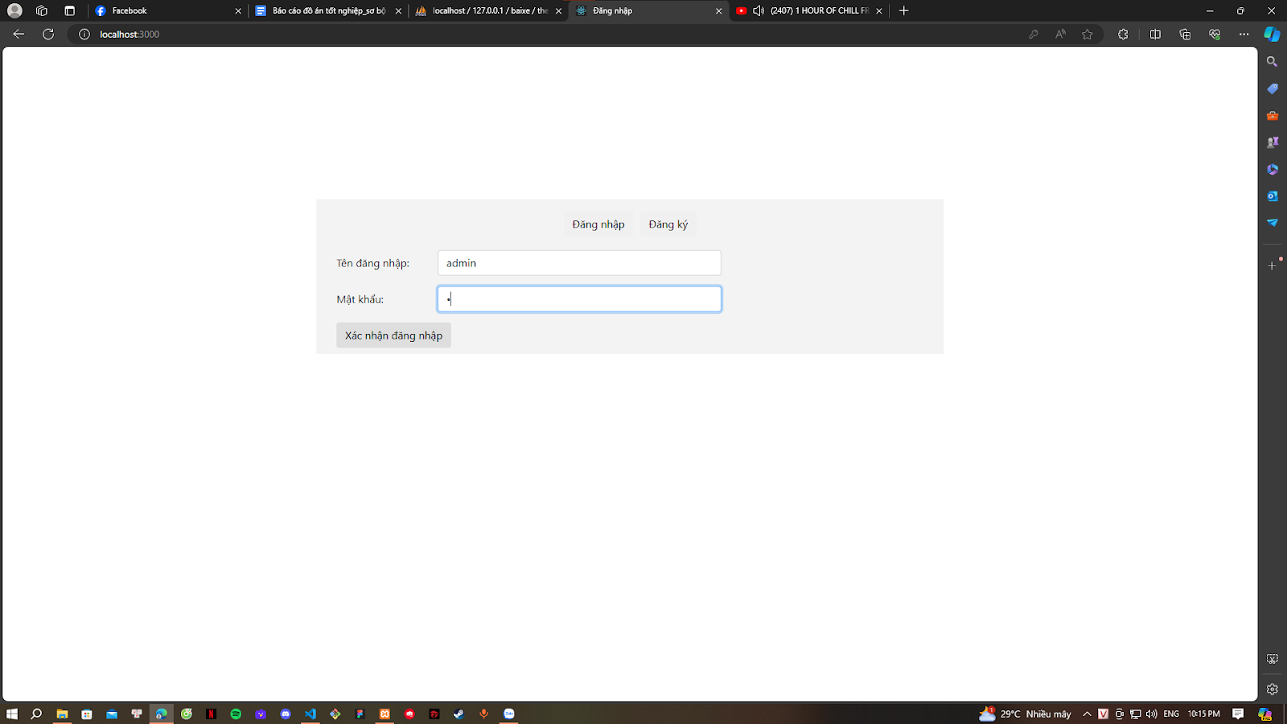
Hệ thống server
Kết quả
Giao diện đăng nhập

Slide 55
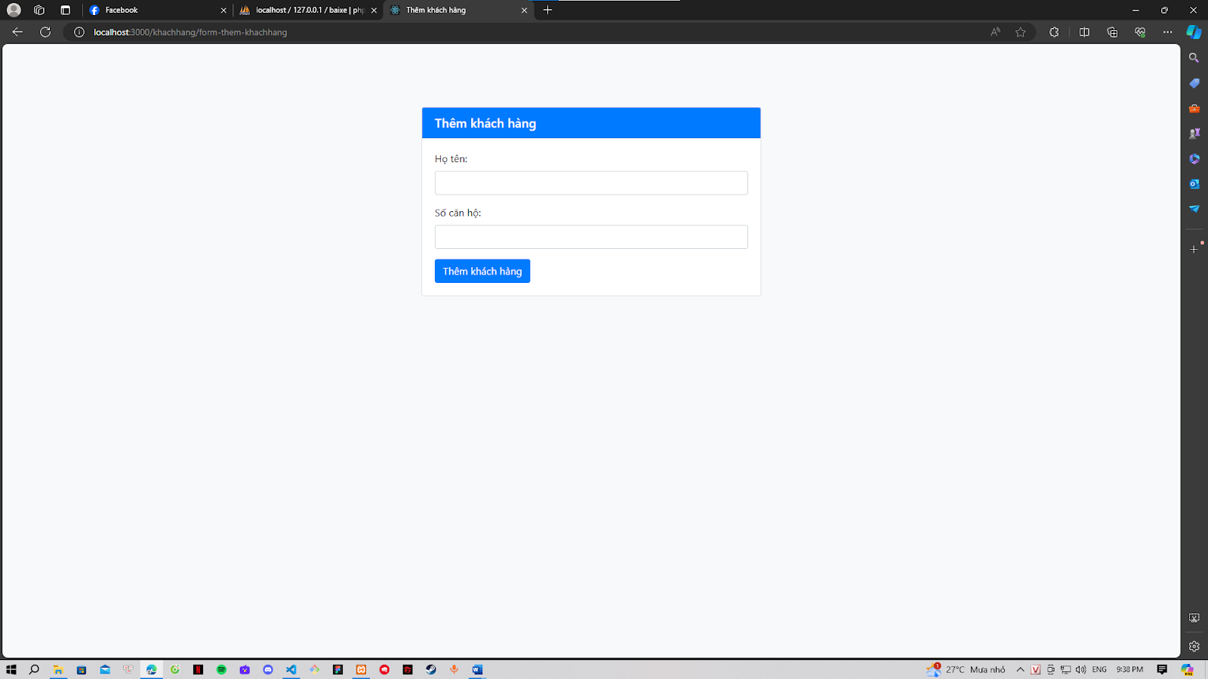
Hệ thống server
Kết quả
Giao diện Admin- thêm khách hàng

Slide 56
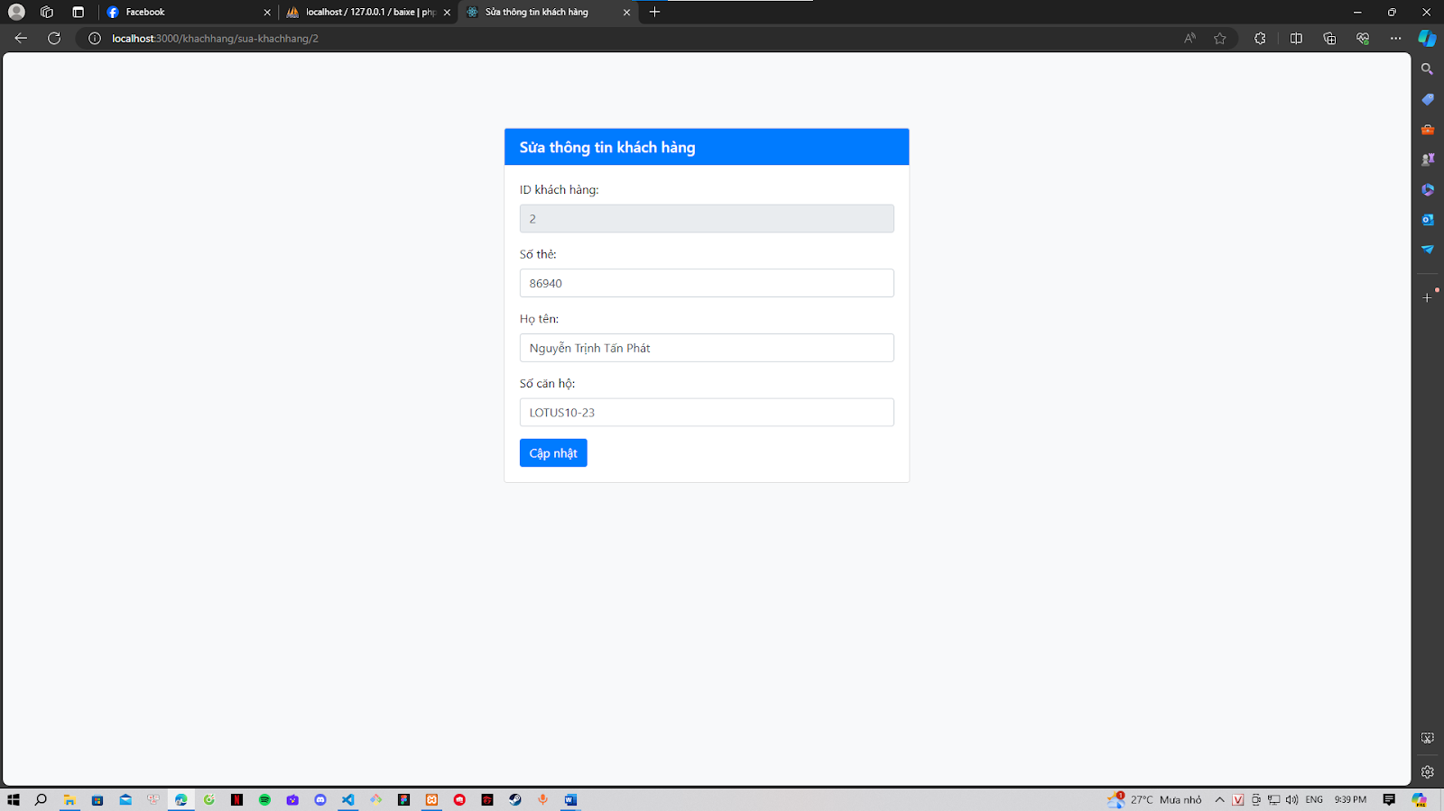
Hệ thống server
Kết quả
Giao diện Admin- sửa thông tin khách hàng

Slide 57
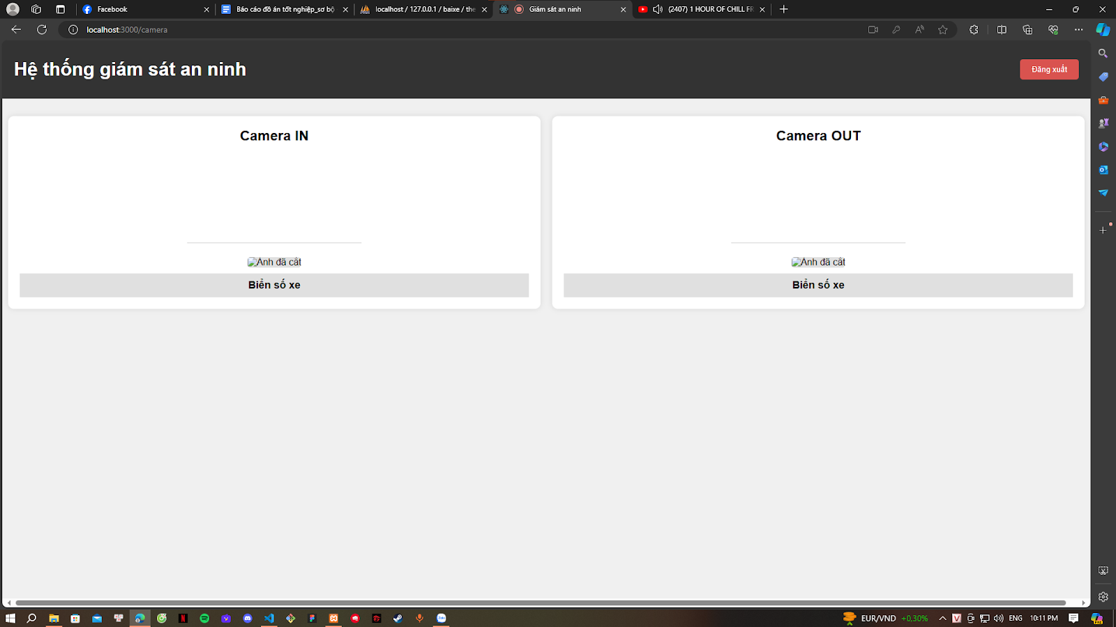
Hệ thống server
Kết quả
Giao diện nhân viên an ninh

Slide 58
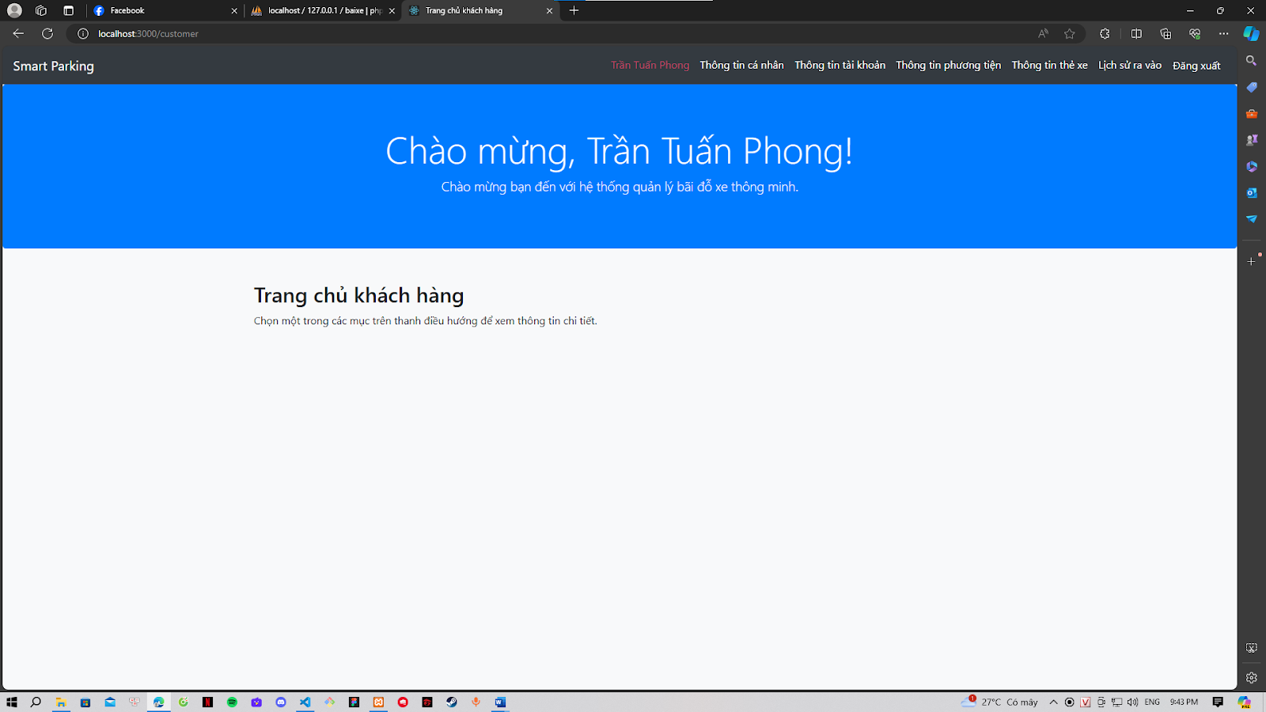
Hệ thống server
Kết quả
Giao diện trang chủ khách hàng

Slide 59
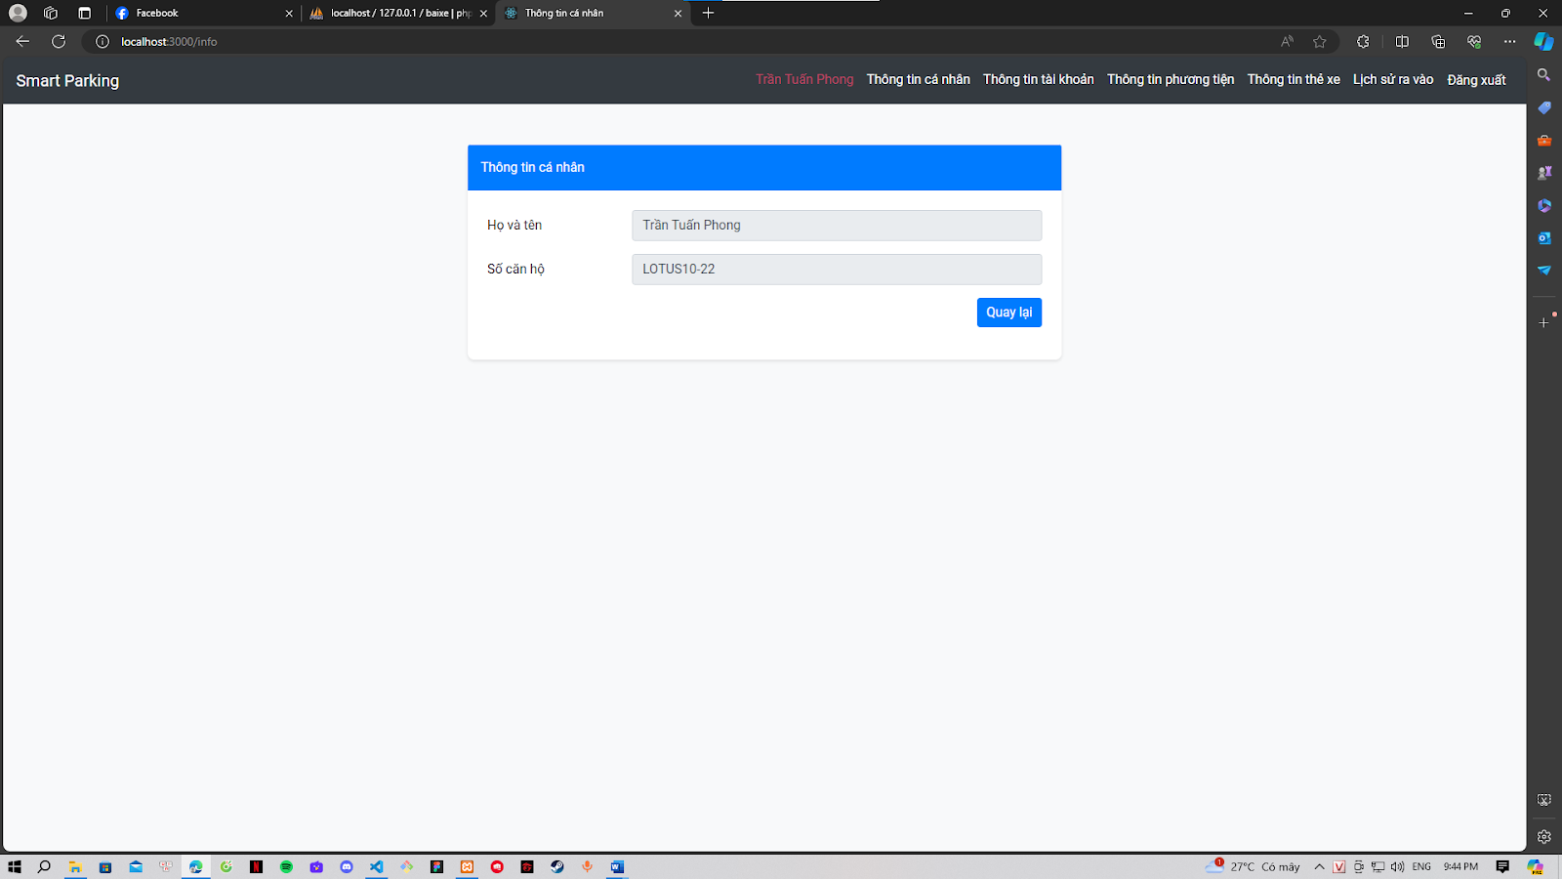
Hệ thống server
Kết quả
Giao diện trang thông tin cá nhân khách hàng

Slide 60
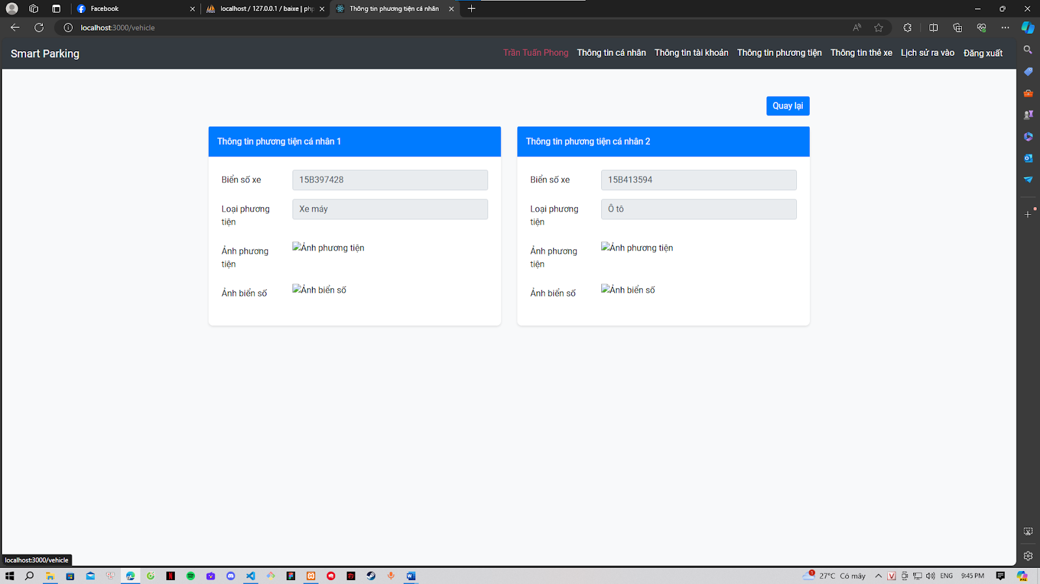
Hệ thống server
Kết quả
Giao diện trang thông tin phương tiện khách hàng

Slide 61
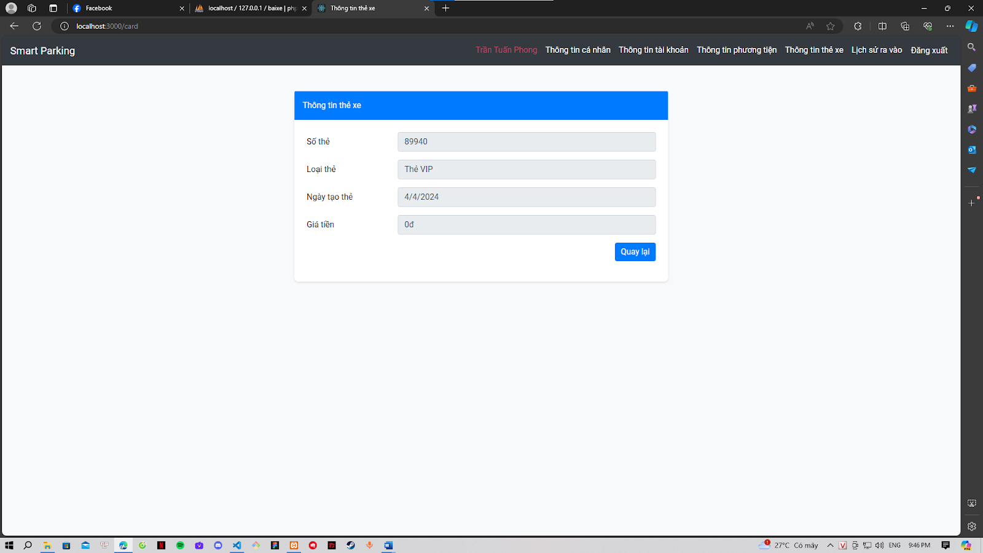
Hệ thống server
Kết quả
Giao diện trang thông tin xe khách hàng

Slide 62
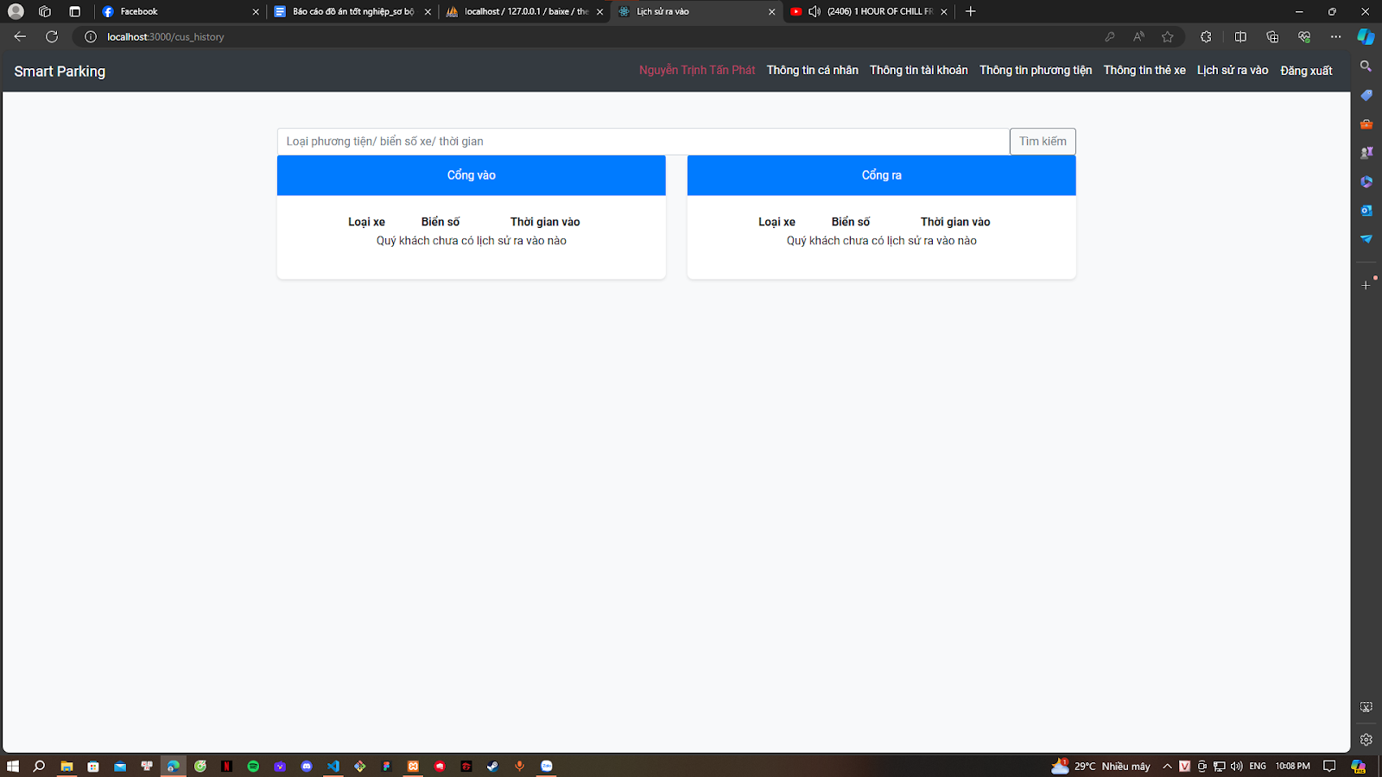
Hệ thống server
Kết quả
Giao diện trang thông tin lịch sử ra vào khách hàng

Slide 63
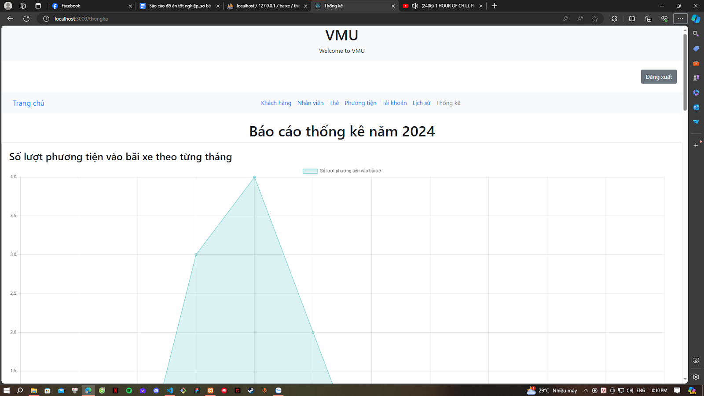
Hệ thống server
Kết quả
Giao diện trang thống kê của Admin

Slide 64
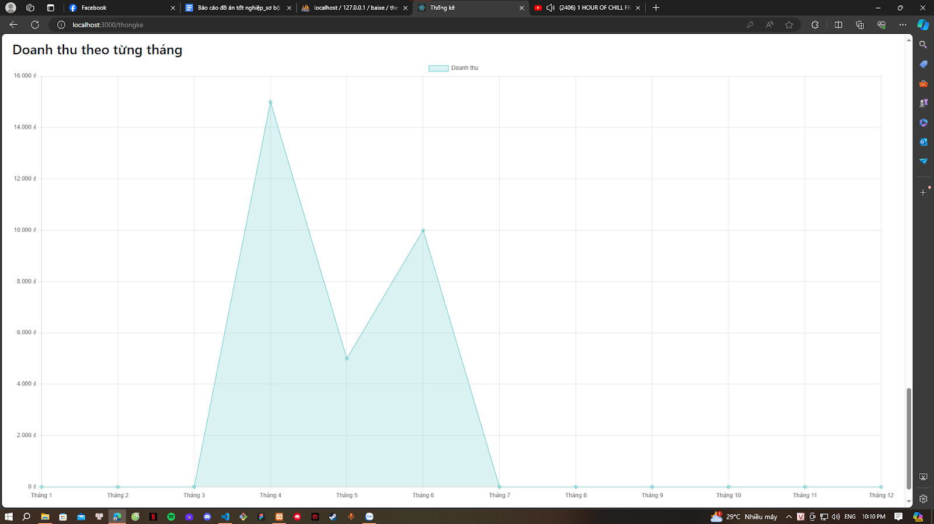
Hệ thống server
Kết quả
Giao diện trang thống kê doanh thi theo từng tháng trong một năm

Slide 65

Kết luận
Trong quá trình học tập và nghiên cứu triển khai hệ thống giám sát phương tiện ra vào trong bãi xe thông minh, nhóm chúng em đã đạt được nhiều kết quả tốt. Các thành viên nhóm đã có cái nhìn tổng quan và sự hiểu biết sâu hơn về cấu trúc của hệ thống cần xây dựng, được củng cố vững chắc thêm nhiều kiến thức liên quan đến đề tài như: lập trình arduino, lập trình web, trí tuệ nhân tạo.

Slide 66
Kết luận
Kết thúc thời gian làm đồ án, nhóm chúng em đã làm được các công việc sau:
Xây dựng thành công mô hình AI để nhận dạng biển số xe.
Xây dựng thành công mô hình hệ thống nhúng.
Xây dựng thành công hệ thống Server với frontend và backend hoàn chỉnh.
Kết nối các phân hệ thành một hệ thống nhất

Slide 67
Kết luận
Đề tài xây dựng hệ thống giám sát phương tiện ra vào trong bãi xe thông minh có rất nhiều tiềm năng để mở rộng, nâng cao chất lượng. Vì vậy, trong tương lai, nhóm chúng em sẽ tiếp tục phát triển đề tài này theo các hướng:
Nâng cao độ chính xác của mô hình AI nhận dạng biển số xe.
Phát triển tính năng nhận diện khuôn mặt người dùng.
Cải tiến hệ thống nhúng: nâng cấp cảm biến, thêm nhiều camera an ninh.
Áp dụng và nâng cao khả năng bảo mật của hệ thống server.

